Slide 1
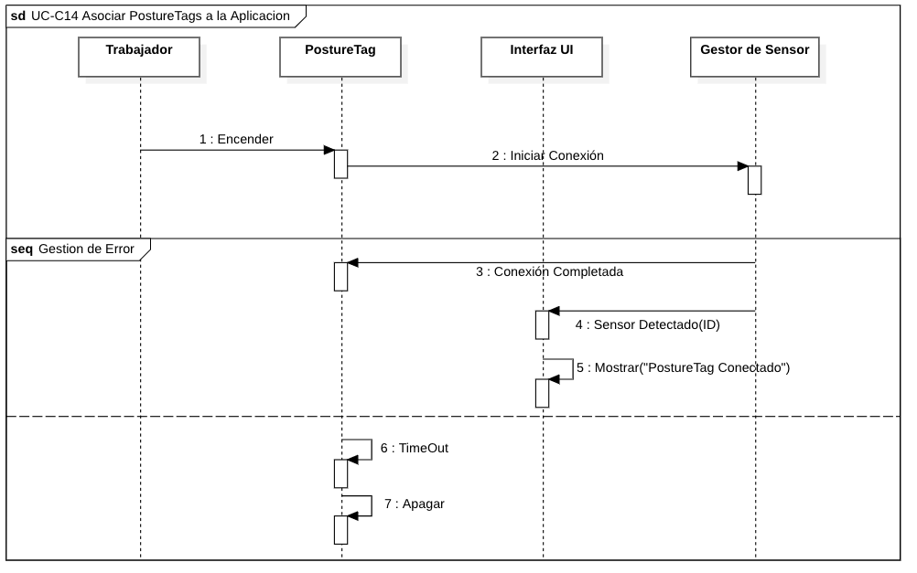

Trabajador
PostureTag
Interfaz UI
Gestor de Sensor

Slide 2
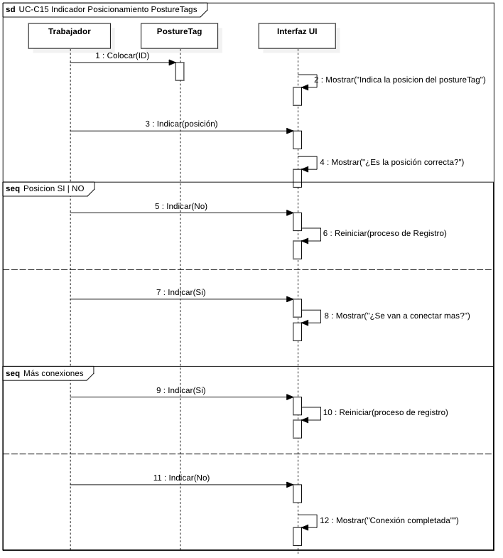
Trabajador
PostureTag
Interfaz UI

Slide 3
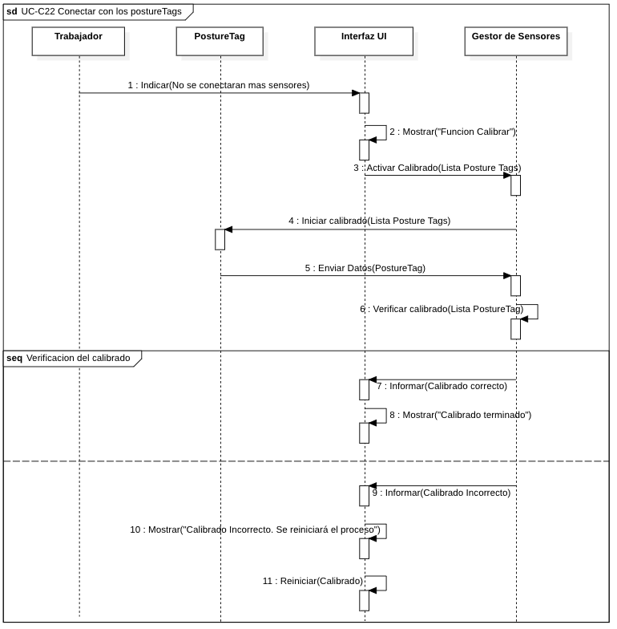
Trabajador
PostureTag
Interfaz UI
Gestor de Sensor

Slide 4
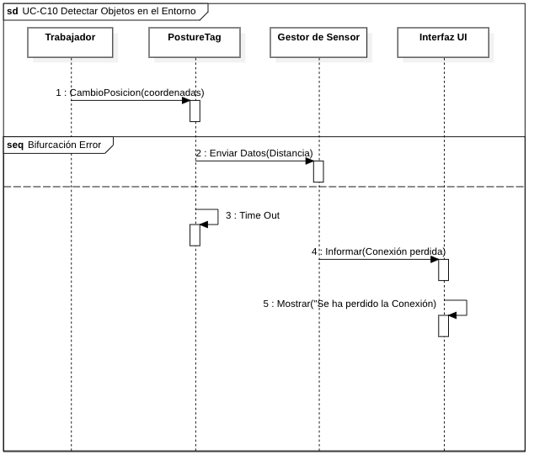
Trabajador
PostureTag
Gestor de Sensor
Interfaz UI

